Slide 1
Reti biologiche e applicazioni
PROF. Giovanni Micale
Corso di BioiNFORMATICA

Slide 2

Definizione di rete
Una rete (o grafo) $G=(V,E)$ è una struttura dati definita da:
V: insieme di nodi che rappresentano le entità di una rete;
E: insieme di archi che descrivono le relazioni tra le entità. Un arco è una coppia ordinata di nodi.
Un grafo è detto non diretto se $∀ \left(u,v\right)∈E, \left(v,u\right)∈E$, altrimenti è detto diretto.
A
C
A
C
B
D
B
D
Non diretto
Diretto

Slide 3

Adiacenti, predecessori e successori
Se (u,v) $∈$ E, allora si dice che v è adiacente a u.
In particolare, in un grafo diretto, se (u,v) $∈$ E, allora v è detto successore di u, e u è detto predecessore di v.

Slide 4

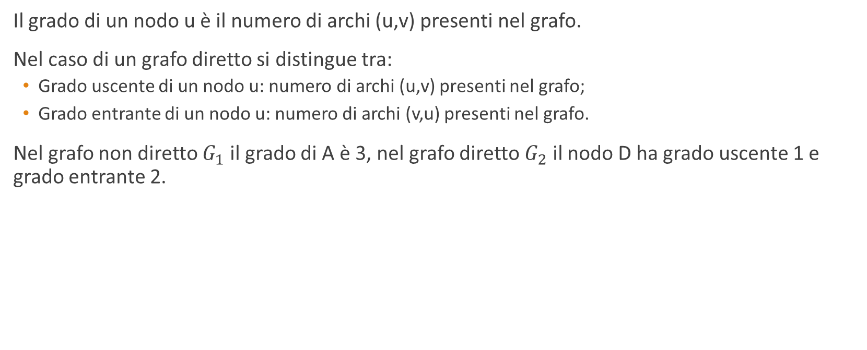

Grado di un nodo
Il grado di un nodo u è il numero di archi (u,v) presenti nel grafo.
Nel caso di un grafo diretto si distingue tra:
Grado uscente di un nodo u: numero di archi (u,v) presenti nel grafo;
Grado entrante di un nodo u: numero di archi (v,u) presenti nel grafo.
Nel grafo non diretto $G_{1}$il grado di A è 3, nel grafo diretto $G_{2}$il nodo D ha grado uscente 1 e grado entrante 2.
A
C
A
C
$$G_{1}$$
$$G_{2}$$
B
D
B
D

Slide 5

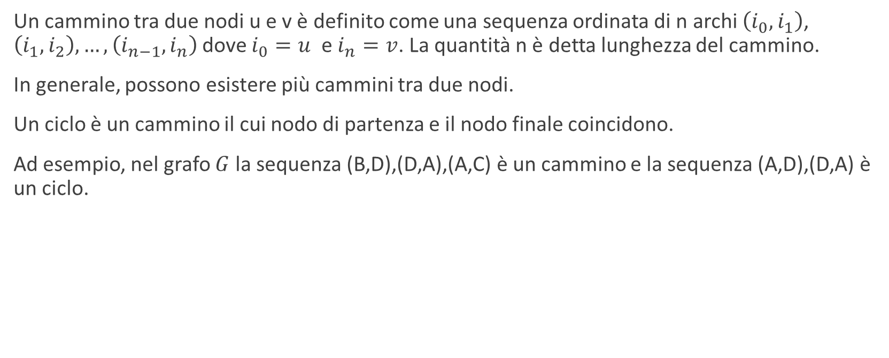
Cammini e cicli
Un cammino tra due nodi u e v è definito come una sequenza ordinata di n archi $\left(i_{0},i_{1}\right)$, $\left(i_{1},i_{2}\right), …, \left(i_{n−1},i_{n}\right)$ dove $i_{0}=u$ e $i_{n}=v$. La quantità n è detta lunghezza del cammino.
In generale, possono esistere più cammini tra due nodi.
Un ciclo è un cammino il cui nodo di partenza e il nodo finale coincidono.
Ad esempio, nel grafo $G$ la sequenza (B,D),(D,A),(A,C) è un cammino e la sequenza (A,D),(D,A) è un ciclo.
A
C
$$G$$
B
D

Slide 6
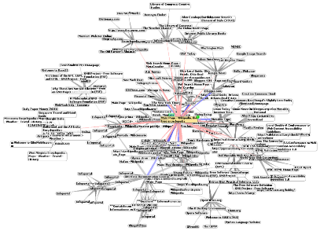
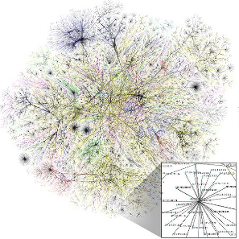
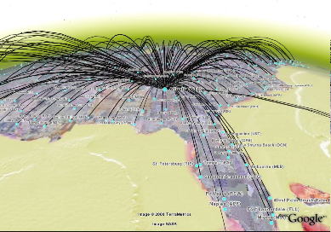
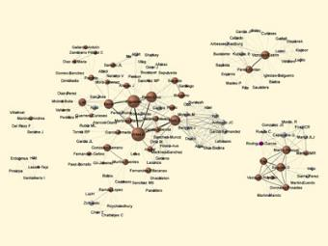
Reti ovunque…

Slide 7
Reti biologiche
Descrivono processi biologici che avvengono nella cellula a diversi «livelli di risoluzione»;
Descrivono l’insieme delle interazioni fisiche o reazioni chimiche tra i vari tipi di molecole (ad es. RNA, geni, proteine, metaboliti);
Alcuni esempi di reti biologiche:
Reti di interazione proteina-proteina (PPI);
Reti metaboliche;
Mappe di contatto.

Slide 8
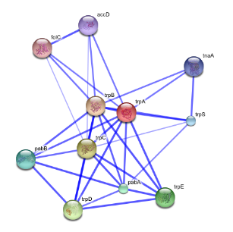
Reti di interazione proteina-proteina (PPI)
Nodi: proteine;
Archi: contatti fisici che si stabiliscono tra proteine come conseguenza di eventi biochimici o forze elettrostatiche (a volte gli archi possono rappresentare invece interazioni funzionali);
Gli archi possono essere pesati con probabilità di interazione (valori tra 0 e 1) che indicano il grado di confidenza che abbiamo su quella interazione.

Slide 9
Due tipi di interazioni
Signal transduction: una proteina interagisce con una o più proteine per trasmettere un segnale o uno stimolo esterno alla cellula (es. inizio trascrizione):
Interazioni a catena (solitamente mediante fosforilazione);
Interazioni tipicamente transitorie.
Complex assembly: un insieme di proteine si unisce a formare una struttura cellulare più grande (complesso):
Interazioni stabili tra tutte le proteine del complesso.

Slide 10
Identificare PPIs
Le PPI vengono identificate tramite metodi sperimentali e computazionali;
Metodi per individuare interazioni fisiche:
Yeast 2-Hybrid (Y2H) screening: individua interazioni binarie;
Mass spectrometry: identifica gruppi di proteine che potrebbero interagire tra loro.
Metodi per individuare associazioni funzionali:
Correlazione di profili di espressione di mRNA;
Interazioni genetiche;
Metodi in silico (ad esempio gene fusion, cioè due geni presenti in una specie e fusi tra loro in un’altra specie).

Slide 11
Banche dati di PPIs
Biological General Repository for Interaction Datasets (BioGRID);
Human Protein Reference Database (HPRD);
Saccharomyces Genome Database (SGD);
Search Tool for the Retrieval of Interacting Genes/Proteins (STRING);
Molecular Interaction database (IntAct);
Database of Interacting Proteins (DIP);
Molecular Interactions Database (MINT);
…

Slide 12
Limitazioni su PPI data
Alto tasso di falsi positivi e negativi;
Incompletezza dei dati attuali su molte specie:
Yeast → 50%, Human → 10%;
Le PPI dei virus sono quelle più complete.
Scarso overlap tra i vari dataset:
Mancanza di uno standard (diverse convenzioni sui nomi delle proteine);
Inconsistenza del mapping.
Mancanza di informazioni spaziali, temporali e relative a condizioni sperimentali;
Relazione tra concentrazione di una proteina e il suo insieme di interattori?
Come la concentrazione di una proteina influenza la topologia della rete?
Più istanze di una proteina P in una cellula implicano più partner con cui P interagisce nella rete?

Slide 13
Pathway
Reti biologiche che descrivono l’insieme delle interazioni tra molecole che portano alla produzione di una certa molecola o ad un cambiamento all’interno della cellula.
Le tipologie di pathway più comuni sono:
Pathway metaboliche;
Pathway di segnalazione.

Slide 14
Pathway metaboliche
Usate per descrivere il metabolismo, cioè l’insieme delle reazioni biochimiche che permettono all’organismo di crescere, riprodursi e rispondere all’ambiente esterno;
Ciascuna pathway metabolica descrive uno specifico processo metabolico (ad es. glicolisi).
I nodi della rete sono metaboliti e geni.
I metaboliti sono molecole e costituiscono prodotti intermedi e finali del metabolismo (ad es. glucosio, aminoacidi e polisaccaridi);
Le proteine dei geni fanno da enzimi che catalizzano le reazioni.
Metabolita 1
Gene
Metabolita 2

Slide 15
Importanza delle pathway metaboliche
Forniscono una visione completa del metabolismo cellulare e della quantità di sostanze che passano attraverso la cellula;
Spiegano nei dettagli come la cellula degrada le sostanze nell’ambiente esterno, genera energia e sintetizza le componenti necessarie per la sua crescita e la sua sopravvivenza;
Alcune applicazioni:
Curare malattie attraverso una migliore conoscenza dei meccanismi metabolici (individuando target specifici per drugs);
Controllare infezioni di patogeni attraverso la comprensione delle differenze metaboliche tra uomo e patogeno.

Slide 16
Database di pathway metaboliche
Le pathway metaboliche sono ottenute in parte sperimentalmente e in parte per omologia;
Dati disponibili per molti organismi, dai batteri all’uomo;
Alcuni database:
Kyoto Encyclopedia of Genes and Genomes (KEGG);
GeneDB;
BioCyc;
EcoCyc;
MetaCyc;
ERGO.

Slide 17
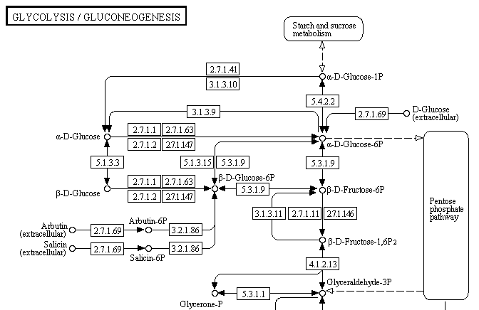
La pathway della glicolisi su KEGG
Metabolita
Enzima

Slide 18
Pathway di segnalazione
Descrivono gli eventi che portano alla trasmissione nella cellula dei segnali di risposta a stimoli esterni.
Tali eventi determinano cambiamenti nella trascrizione dei geni, mediante regolazione dell’espressione (stimolazione o repressione).
Le pathway di segnalazione sono caratterizzate dalla presenza di molti cammini (sequenze di archi) che denotano eventi a cascata.
La combinazione dei risultati di questi eventi a cascata determina il risultato finale, che può essere la realizzazione di una certa funzione o processo biologica in risposta allo stimolo.

Slide 19
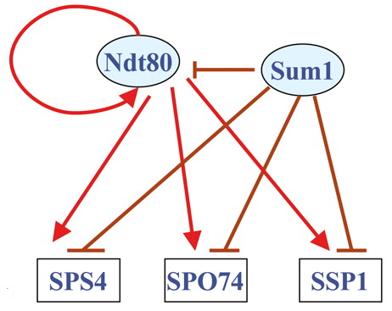
Struttura delle pathway di segnalazione
Nodi: geni;
Un arco tra due geni X e Y esiste se il gene X influenza la produzione di un altro gene, per mezzo della sua corrispondente proteina, detta fattore di trascrizione (Transcription Factor, TF);
Due tipi di archi: la freccia normale indica stimolazione dell’espressione del gene, quella con la linea verticale all’estremità indica repressione dell’espressione del gene.

Slide 20
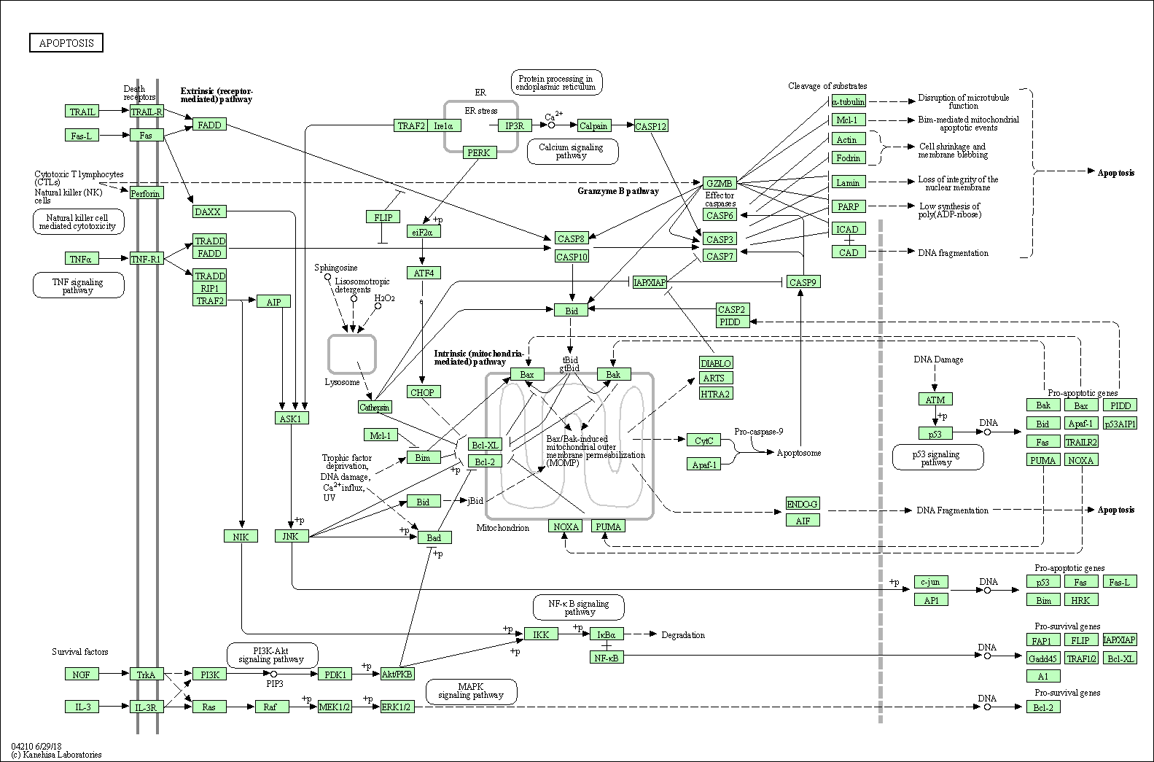
La pathway dell’apoptosi su KEGG

Slide 21
Database di pathway di segnalazione
Le reti più complete sono relative a organismi modello semplici: yeast (lievito), worm (verme) e fly (moscerino della frutta);
Alcune sorgenti di dati:
Kyoto Encyclopedia of Genes and Genomes (KEGG);
RegulonDB;
Reactome;
TRANSPATH;
TRANSFACT;
EcoCyc.

Slide 22
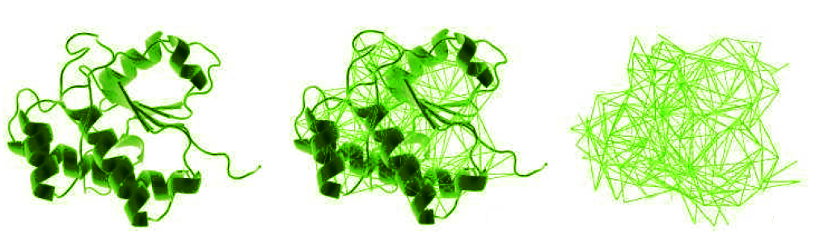
Mappe di contatto
Nodi: aminoacidi;
Un arco collega due aminoacidi se sono sufficientemente vicini nella struttura 3D della proteina (ad es. ad una distanza massima di 10 Angstrom).

Slide 23
Mappe di contatto
Permettono di mappare la struttura 3D della proteina in modelli 2D (grafi), più semplici da analizzare;
Sono invarianti a rotazioni e traslazioni;
Sotto certe condizioni, è possibile ricostruire le coordinate 3D di una proteina a partire dalla sua contact map;
Sono molto utilizzate nell’ambito della predizione della struttura 3D di una proteina e nel confronto strutturale tra proteine.

Slide 24
Altre reti biologiche
Reti neurali: connessioni sinaptiche tra neuroni;
Reti ecologiche: sistema prede-predatori, cioè esiste un arco tra X e Y se Y è una preda di X;
Reti di correlazioni: descrivono le correlazioni tra le espressioni dei geni;
Diversamente dalle reti trascrizionali, non sono il risultato diretto di esperimenti.

Slide 25
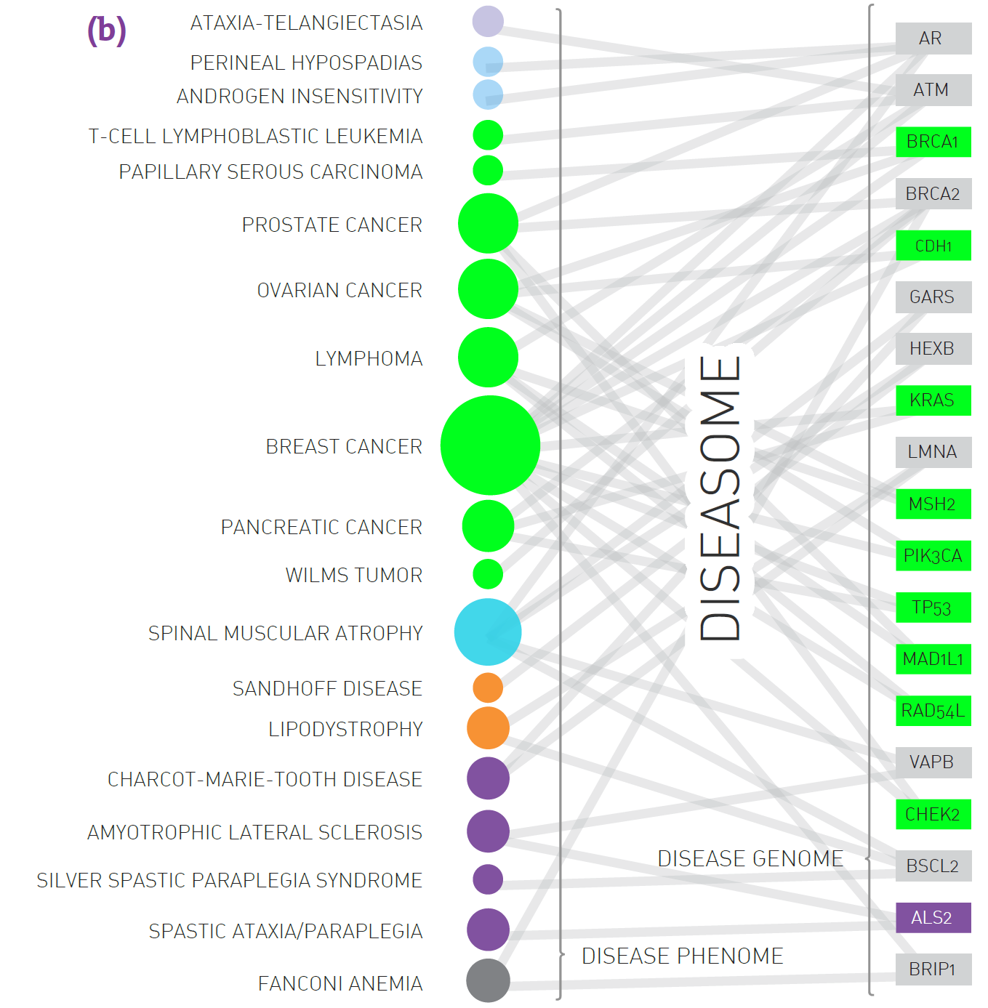
Altre reti biologiche
Reti di associazione «disease-gene»: lega malattie causate dallo stesso gene e geni che causano la stessa malattia;
Sono reti chiamate grafi bipartiti, poiché esistono due gruppi di nodi (malattie e geni) e solo archi che collegano nodi di gruppi diversi.

Slide 26
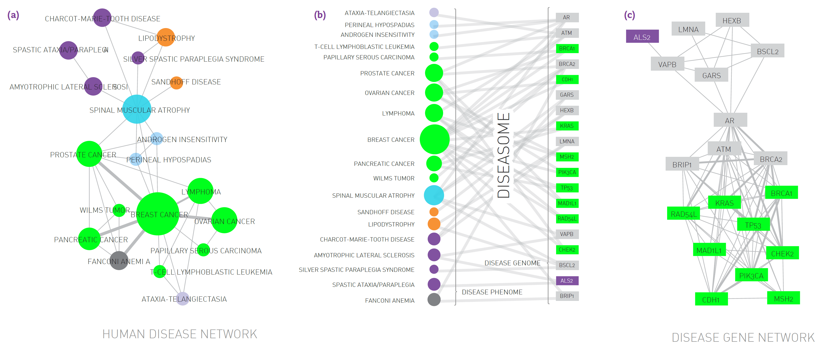
Altre reti biologiche
A partire da una rete di associazione disease-gene è possibile costruire reti chiamate proiezioni che collegano tra loro malattie che hanno uno o più geni in comune o geni che sono coinvolte in una o più malattie comuni

Slide 27
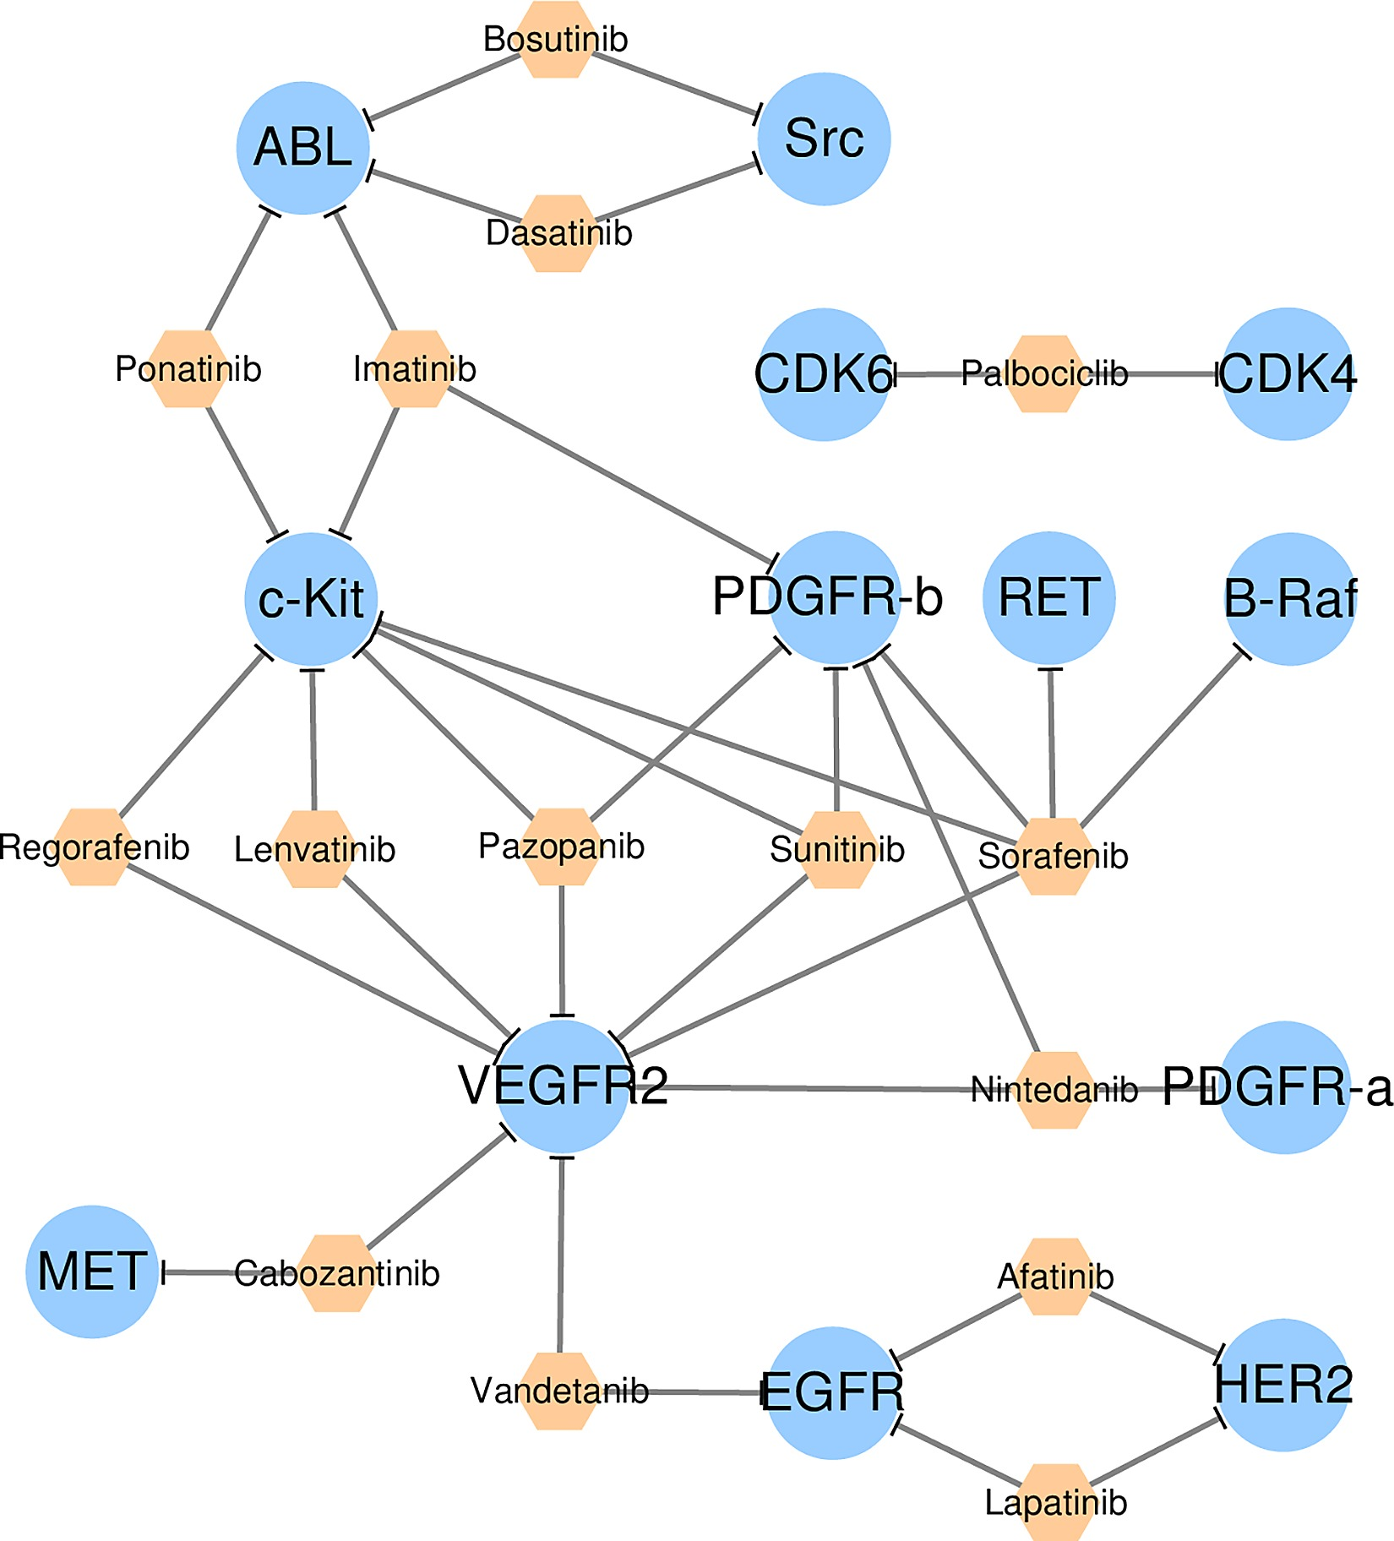
Altre reti biologiche
Reti di associazione «drug-target»: lega farmaci (drugs) che targettano lo stesso gene (o proteina) e geni (o proteine) targettate dalla stessa drug.
Anche questa rete è un grafo bipartito, da cui è possibile costruire reti chiamate proiezioni, in cui vengono collegati geni bersaglio di una o più farmaci comuni oppure farmaci che targettano uno o più geni comuni.

